Slide 1
تطبيقات على الحاسب الشخصي 1103 حال المحاضرة الثانية

Slide 2
المكونات البرمجية (البرامج) Software
أنظمة التشغيل
البرامج التطبيقية
لغات البرمجة
البرامج المساعدة
المكونات الماديّة (الأجهزة)
Hardware
وحدة المعالجة
وحدة الذاكرة
وسائط التخزين
وحدات الإدخال
وحدات الإخراج
مكونات الحاسب الآلي

Slide 3
أولا: أنظمة التشغيل Operating systems
هي البرامج التي تتحكم في سير العمل على الحاسب وفي تنفيذ البرامج الأخرى وتعتبر هي حلقة الوصل بين المستخدم وبين الحاسب بمكوناته المادية والبرمجية.
وتكون مخزنة إما على ROMفقط وبهذا تكون غير قابله للإزالة وهذا ما تفعله بعض الشركات ليكون موجودا بصفة دائمة على بعض الحاسبات الصغرى، أو يكون مخزنا على القرص الصلب حيث يمكن حذفه واستبداله بنظام آخر. وعند بدء تشغيل الجهاز فإن نظام التشغيل يأخذ مكانه على الذاكرة RAM ليبدأ العمل .

Slide 4
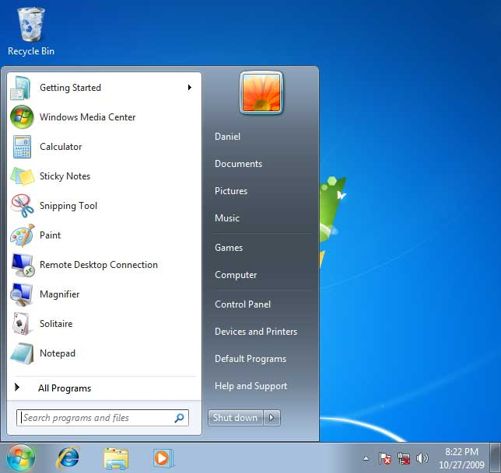
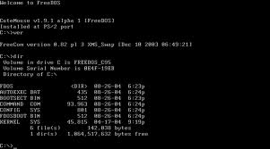
أولا: أنظمة التشغيل Operating systems
تختلف نظم التشغيل باختلاف غرض استخدام الحاسب، فهناك نظم تشغيل شخصية (عادية) وهناك نظم تشغيل متخصصة (خاصة بالشبكات مثلا).
كما تنقسم من ناحية واجهة المستخدم إلى نوعين:
واجهة مستخدم رسومية، تعرض صور وأيقونات وغيرها.
واجهة مستخدم غير رسومية، تعرض نصوص فقط.
نظام تشغيل غير رسومي MS Dos
نظام تشغيل رسومي Microsoft Windows

Slide 5
أولا: أنظمة التشغيل Operating systems
أمثلة على نظم التشغيل
نظام التشغيل Windows:
وهو من أكثر نظم التشغيل استخدامًا لما يتمتع به من إمكانيات برمجية وتنوع فى التطبيقات والمرونة مما جعله نظام التشغيل الأول على مستوى العالم.
نظام التشغيل :Unix
طُور من قبل شركة Bell عام 1969م للعمل على الأجهزة الحاسوبية الكبيرة ويستخدم مع أجهزة IBM الشخصية والمتوافقة معها وهو مكتوب بلغة C من لغات المستوى العالي.
نظام التشغيل :Novell
وهو من نظم تشغيل الشبكات، يقوم بالسيطرة على الحواسيب المشتركة في شبكة حواسيب شخصية من حيث التعامل مع الملفات والأقراص بالإضافة والنسخ والحذف والإسترجاع، كما يتحكم بأمن شبكة الحاسوب والتحكم بالأجهزة الملحقة.
بالإضافة إلى أخرى مثلMAC OS

Slide 6
أولا: أنظمة التشغيل Operating systems
نظام الملفات في الحاسب الآلي
إن أهم الخدمات التي يقدمها نظام التشغيل هو تنظيم حفظ البيانات في الملفات.
تعريف الملف: وهو عبارة عن وعاء لحفظ البرامج أو النصوص أو البيانات، وهو أصغر وحدة للحفظ بالنسبة لنظام التشغيل.
تسمية الملفات: ينقسم اسم الملف إلي قسمين: القسم الأول: وهو الأساس ROOT ويجب ألا يزيد طوله عن 8 حروف (قديمًا)، ووجود هذا الجزء من اسم الملف إجباري. القسم الثاني: ويسمى الامتداد ويجب ألا يزيد طوله عن 3 حروف، ويجب أن يفصل بين الاسم الأساس والامتداد بعلامة النقطة (.)، وهذا الجزء من الاسم اختياري.

Slide 7
أولا: أنظمة التشغيل Operating systems
نظام الملفات في الحاسب الآلي
مثال:
LOCK.EXE
BASIC.COM
AUTOEXEC.BAT
جميع الملفات التي تنتهي بأحد الممتدات التاليةBAT ، EXE،COM هي ملفات قابلة للتحميل والتنفيذ المباشر.

Slide 8
ويبين الجدول التالي بعض أشهر أنواع الامتداد المستخدمة مع أسماء الملفات:
أولا: أنظمة التشغيل Operating systems
الامتداد | نوعه | معناه
BAT | ملف أوامر تنفذ دفعة واحدة | BATCH
COM | ملف برنامج | COMMAND
EXE | ملف جاهز للتنفيذ | EXECUTABLE
DOC | ملف نصوص أو وثائق | DOCUMENT
BAK | ملف احتياطي | BACKUP
DBF | ملف قاعدة بيانات | DBASE FILE
C | ملف مصدر مكتوب بلغة سي | C
SYS | ملف تكوين نظام | SYSTEM

Slide 9
ثانيًا: البرامج التطبيقية أو التطبيقات Application software
هي برامج متخصصة تخدم الهدف الذي كتبت من أجله وتخزن على القرص الصلب. من أمثلتها:
Word, Excel, Access, Power Point, Adobe Photoshop
عندما يقوم المستخدم بطلب أحد البرامج التطبيقية تنتقل من القرص الصلب إلى الذاكرة العشوائية لتبدأ عملها.

Slide 10
ثالثًا: لغات البرمجة Programming languages
الحاسب لا يستطيع فهم لغة البشر وتعليماتهم.
لغة البرمجة تُترجم أوامر البشر إلى لغة مفهومة للحاسب (لغة الآلة).
لغة البرمجة: هي اللغة التي تكتب بها الأوامر لجهاز الحاسب الآلي ويفهمها جهاز الحاسب وينفذها.
لا يمكن للحاسب حل مشكلة إلا عندما يتم تزويده بطريقة الحل على شكل تعليمات.
تُعرف عملية كتابة البرامج بالبرمجة، ويعرف الشخص الذي يقوم بكتابة الشفرات البرمجية بمبرمج.
لغات البرمجة إما لغات متدنية المستوى أقرب إلى لغة الآلة، أو لغات عالية المستوى أقرب إلى لغة الإنسان.

Slide 11
ثالثًا: لغات البرمجة Programming languages
لغات متدنية المستوى:
لغة الآلة.
هي اللغة التي تمثل لغة الحاسوب والتي يستخدمها لتنفيذ عملياته، وتعتمد هذه اللغة على نظام العد الثنائي حيث تتكون تعليمات هذه اللغة من 0,1.
لغة التجميع.
تعتمد هذه اللغة على الاختصارات ويطلق عليها أحيانا لغة الاختصارات حيث تتكون تعليماتها من مجموعة من الرموز المختصرة ذات الدلالة المعينة, لذلك فهي تسمي لغة رمزية.
وتستخدم لغة التجميع مجموعة من الأوامر بلغة الآلة والمجموعة الأخرى من الأوامر بلغة التجميع التي يجب ترجمتها إلي لغة الآلة.

Slide 12
ثالثًا: لغات البرمجة Programming languages
لغات عالية المستوى:
سميت عالية المستوى لأنها قريبة من لغة الإنسان وبعيدة عن لغة الحاسوب حيث يتم كتابة تعليماتها بلغة قريبة من لغة الإنسان يخاطب الإنسان من خلالها الحاسوب, أي أنه ليس هناك حاجة لأن يتعلم الإنسان لغة الحاسوب لكي يخاطبه, ولكن لابد من وجود مترجم، ولقد أوجدت هذه اللغة لمساعدة المبرمجين على تركيز انتباههم على المشكلة دون التركيز على كيفية كتابة البرنامج وعمل الآلة.
أمثلتها:
لغة الفيجوال بيسك، لغة الكوبول، لغة سي، لغة باسكال، لغة فورتران، لغة جافا

Slide 13
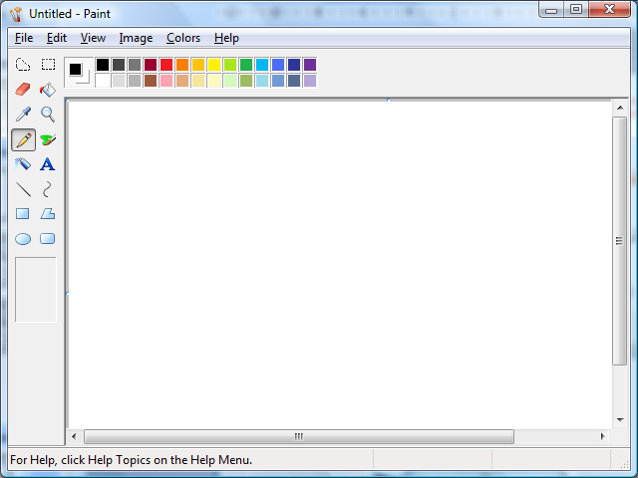
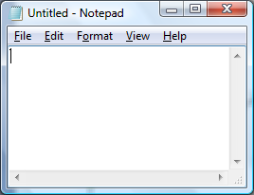
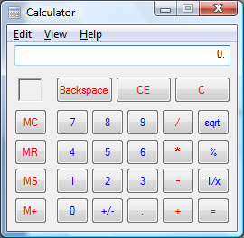
رابعًا: برامج التشغيل المساعدة
هي البرامج التي تقوم بوظيفة معينة وعلى الغالب تكون بسيطة.
مثل: الرسام, الآلة الحاسبة, دفتر الملاحظات.
تعتبر بمثابة الأدوات.
الآلة الحاسبة
الرسام
الملاحظات

Slide 14
المكونات البرمجية (البرامج) Software
أنظمة التشغيل
البرامج التطبيقية
لغات البرمجة
البرامج المساعدة
المكونات الماديّة (الأجهزة)
Hardware
وحدة المعالجة
وحدة الذاكرة
وسائط التخزين
وحدات الإدخال
وحدات الإخراج
مكونات الحاسب الآلي

Slide 15
تصنيف الحاسبات الآلية

Slide 16
تصنيف الحاسبات الآلية
إن أكثر أنواع أجهزة الحاسوب استخدامًا في المنازل والمكاتب تعرف باسم الحاسوب الشخصي (PC) ومع ذلك فليس جميع أجهزة الحاسوب التي يستخدمها الناس تعتبر أجهزة حاسوب شخصية.
تستخدم أنواع مختلفة من أجهزة الحاسوب لأداء مهام متنوعة ومن المهم فهم الفروقات بين أنواع الحواسيب لأجل اختيار التقنية المناسبة لأداء وانجاز مهمة معينة.

Slide 17
ملخص تصنيف الحاسبات
حسب غرض الاستخدام
(نوعية العمل)
هجينة
حسب تقنية العمل
رقمية
كبيرة
عملاقة
حسب الأداء والحجم
متعددة الأغراض
محدودة الغرض
متوسطة
دقيقة
قياسية
حاسبات التحكم
محطة العمل

Slide 18
حسب تقنية عملها

Slide 19
حسب تقنية عملها
1- الحاسبات القياسية (تماثلية أو تناظرية) Analog Computer:
تستخدم بيانات قياسية وهي البيانات التي تأخذ قيمًا عديدة جدا. مثل (شدة الصوت، درجة الحرارة).
تستخدم في:
حساب الخصائص الفيزيائية مثل (الأوزان، الضغوط، الحرارة).
المراكز العلمية والطبية ومراكز الأرصاد الجوية.
ويكون لها القدرة على تسيير الأمور بالصورة التي تجدها مناسبة، مثال ذلك:
الأجهزة الطبية المتصلة بمريض معين، يمكن للجهاز وزيادة الضغط أو خفضه أو زيادة سرعة سريان محلول (مغذي) على حسب حالة المريض واستقراره.

Slide 20
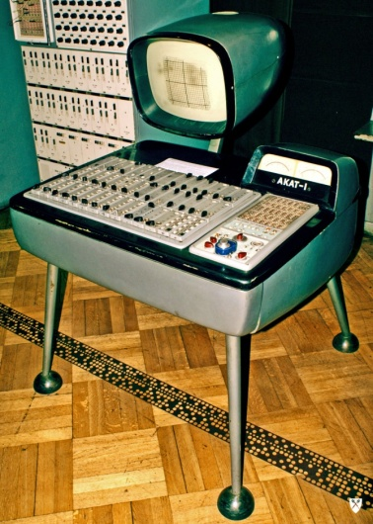
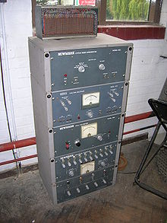
حسب تقنية عملها
1- الحاسبات القياسية Analog Computer:

Slide 21
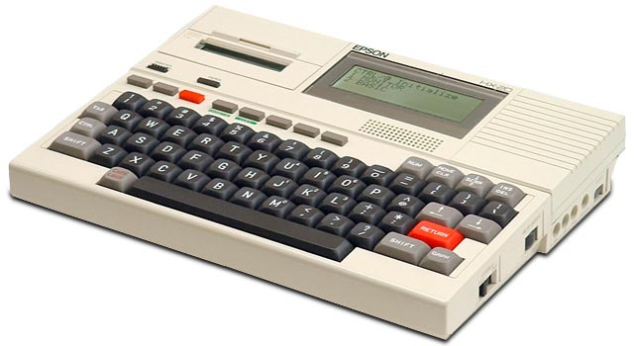
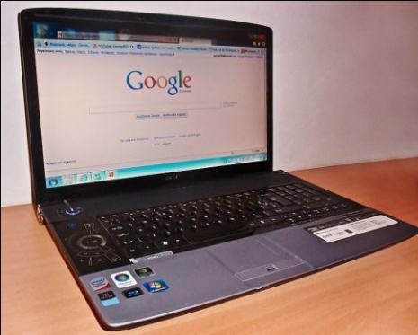
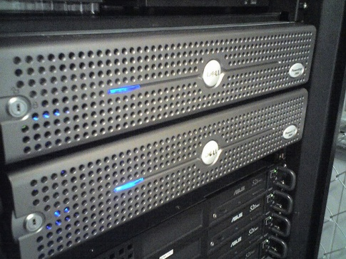
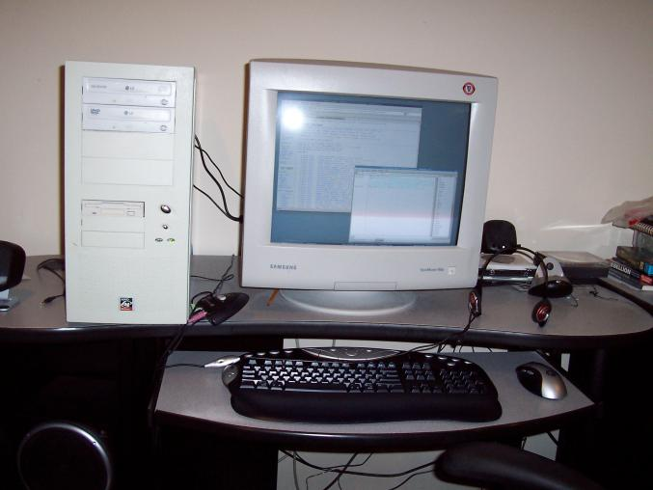
حسب تقنية عملها
2- حاسبات رقمية Digital Computer:
تعالج البيانات الرقمية فقط، بقيم محدودة (متقطعة) لا يمكن الخروج عنها مثل حروف الهجاء والأرقام العشرية، وتستخدم في حل المشاكل الحسابية المعقدة وتنظيم الملفات وقواعد البيانات.
مجال هذه الحاسبات الرقمية هي: التعليم وتنظيم الإدارة والمحاسبة.
تتميز بالسرعات العالية وإمكانية إجراء أكثر من عملية حسابية في نفس الوقت.

Slide 22
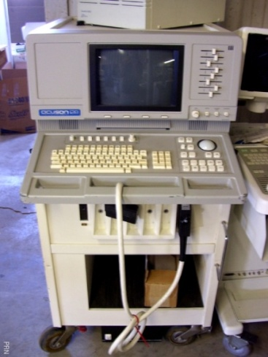
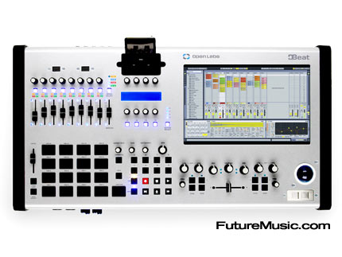
حسب تقنية عملها
3-الحاسبات الهجينة Hybrid Computer:
هي مزيج بين النوعين الرقمي والقياسي.
يحتوي على مداخل ومخارج تناظرية والمعالجة فيه تكون رقمية.
هذا النوع يجمع أفضل الإمكانيات من كلا النوعين السابقين فهو:
يأخذ القدرة على خزن البيانات والدقة العالية من الحاسبات الرقمية.
يأخذ من الحاسبات التناظرية ردة الفعل السريعة لتغيير المدخلات ونظام الوقت الحقيقي.

Slide 23
حسب الغرض من الاستخدام - حسب نوعية العمل -

Slide 24
حسب الغرض من الاستخدام
1- حاسبات متعددة الأغراض:
حاسبات يمكن أن تقوم بأي عمل تبرمج له، من كتابة نصوص أو ترفيه أو عمليات حسابية .. الخ
- مثل الحاسب الشخصي.

Slide 25
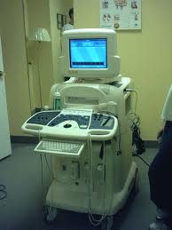
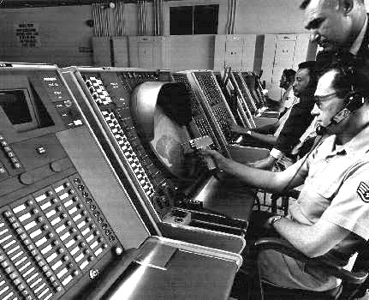
حسب الغرض من الاستخدام
1- حاسبات محدودة الغرض:
حاسبات مبرمجة لأداء عمل معين، مثل:
في المصانع والمحلات التجارية التي تتطلب نوعية معينه من العمل الخاص مثل بلايستيشن لها غرض خاص وهو الترفيه.
التحكم في المركبات الفضائية أو الأجهزة الطبية وغيرها.

Slide 26
حسب الحجم والأداء

Slide 27
حسب الحجم والأداء
حاسبات كبيرة
Main frames
حاسبات عملاقة
SuperComputers
حاسبات دقيقة
MicroComputers
حاسبات متوسطة
MiniComputers
حاسب التحكم
Control Computer
محطة عمل
Work Station

Slide 28
حسب الحجم والأداء
1. الحاسبات العملاقة SuperComputers:
تعتبر من أفضل الحاسبات من حيث القوة والسرعة والكفاءة.
لها القدرة على القيام بعمليات حسابية معقدة كالتي يحتاجها العلماء في مراكز الأبحاث، كمراكز الفضاء أو المصانع الحربية لتصنيع أسلحة الكترونية ”الصواريخ الإلكترونية“ .
تستطيع معالجة بيانات 10000 مستخدم في نفس الوقت وتعتبر ذات تكلفة عالية قد تصل إلى مليون دولار أو أكثر للحاسب الواحد.

Slide 29
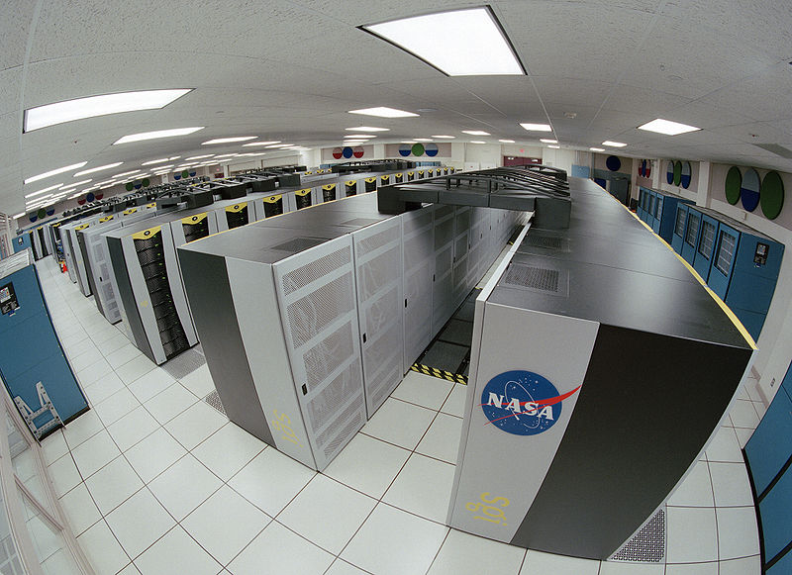
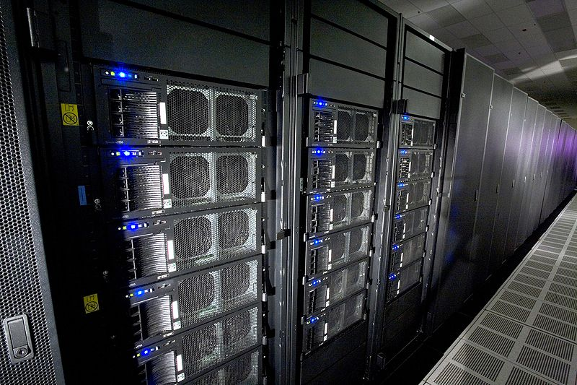
حسب الحجم والأداء
الحاسبات العملاقة
SuperComputers

Slide 30
حسب الحجم والأداء
2- الحاسبات الكبيرة MainFrameComputer
من أوائل الكمبيوترات التي استخدمت في المجالات التجارية وقطاع الأعمال.
وهي حاسبات ذات معالجات كبيرة تسمح بتعدد المشاركة في العمل حيث تعتمد على إمكانية المشاركة بمعلومات أو قاعدة بيانات موحدة على جهاز واحد يسمى مضيف أو خادم Serverيعمل عليها عدد كبير من الأشخاص من خلال وحدات طرفية عبارة عن شاشة ولوحة مفاتيح أو حاسبات صغيرة متصلة بها بكابل أو اتصال لاسلكي.
تستطيع معالجة بيانات المئات من المستخدمين في نفس الوقت وتتأثر في عملها بنوع وجودة وحدات الإدخال والإخراج والتخزين من حيث السعة والسرعة وتستخدم في المؤسسات الكبيرة مثل شركات الطيران، الجامعات ، البنوك بتكلفه عالية تصل إلى مئة ألف دولار.

Slide 31
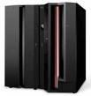
حسب الحجم والأداء
الحاسبات الكبيرة
MainFrameComputer

Slide 32
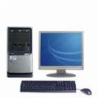
حسب الحجم والأداء
الحاسبات الكبيرة
MainFrameComputer

Slide 33
حسب الحجم والأداء
3- الحاسبات المتوسطة MiniComputers
تقع متوسطة بين الحاسبات الدقيقة والحاسبات الكبيرة فهي تشبه في شكلها الحاسبات الدقيقة ولكنها أكثر كفاءة منها لأنها مصممة لخدمة عدد من المستخدمين ( العشرات ) فهي تعمل كخادم أوServer وتعتبر قليلة التكلفة إلى حد ما تتراوح أسعارها من 20000 إلى 250000 دولار.

Slide 34
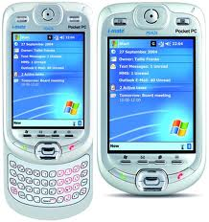
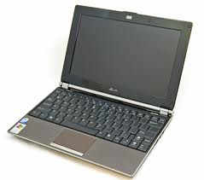
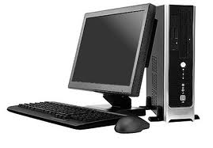
حسب الحجم والأداء
4- الحاسبات الدقيقة MicroComputers
وهي الحاسبات الشخصية، مصممة لخدمة مستخدم واحد، تعتبر الأصغر والأقل قوة وكفاءة وتكلفة حيث تتراوح أسعارها من 100 إلى 1000 دولار.
له عدة أشكل منها:
1-الجهاز المكتبي (Desk Top) 2 -المحمول(Laptop) 3-حاسوب الجيب (Palm)

Slide 35
حسب الحجم والأداء
5- حاسبات التحكم Control Computers
تُستخدم في التحكم والمراقبة للأجهزة، مثل: الأجهزة الصناعية والطبية ووسائل النقل كالسيارات والطائرات لإصدار إشارات تنبيه عند حدوث خلل ما أو عطل في مجال معين، ويستخدم في وسائل الاتصالات مثل السنترالات لعمليات تحويل المكالمات والاستجابة لطلبات مستخدم الهاتف.
6- محطات العمل Work Stations
- تشبه شكل الحاسب الشخصي حيث أن مستخدمه واحد ولكن يتوفر بها:
أكثر من معالج.
ملحقات إضافية.
- هي للمتخصصين مثل المهندسين والعلماء في المختبرات والمصانع .

Slide 36
تصنيف الحاسبات الآلية حسب الحجم والأداء
حاسبات كبيرة
Main frame
حاسبات عملاقة
Super Computer
حاسبات دقيقة
Microcomputers
حاسبات متوسطة
Minicomputers
حاسب التحكم
Control Computer
محطة عمل
Work Station

Slide 37
المراجع:
كتاب مقدمة في الحاسب والإنترنت، أ.د. عبدالله الموسى.
صفحة أ.نوف الداوود في موقع الجامعة.
بعض الشرائح من تجميع أ.غادة الهدباء.

